Slide 1
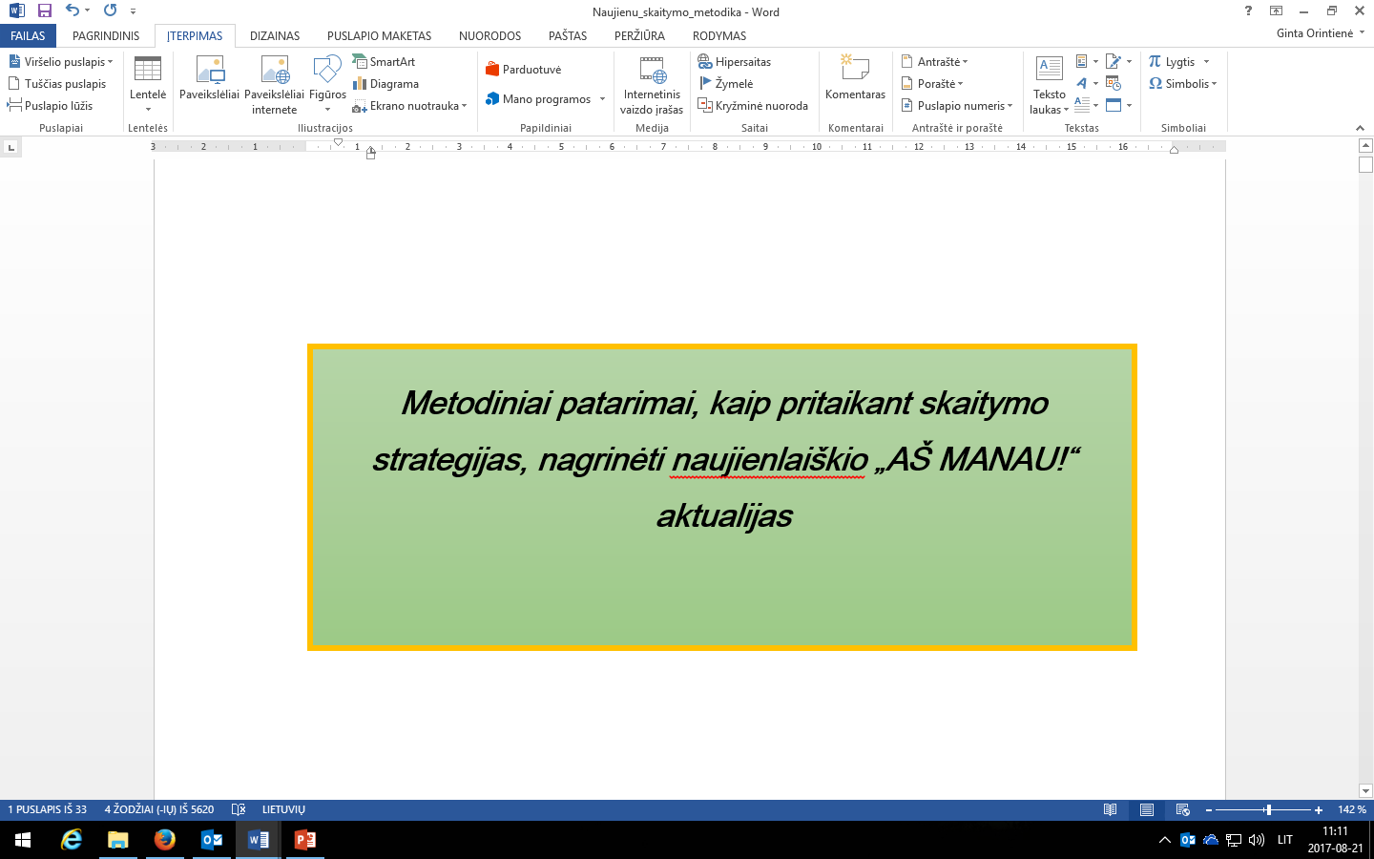
Metodiniai patarimai, kaip pritaikant skaitymo strategijas, nagrinėti naujienlaiškio „AŠ MANAU!“ aktualijas
Parengė Ginta Orintienė, Ugdymo plėtotės centro metodininkė

Slide 2
TIKSLAS
Aptarti naujienlaiškio „Aš manau!“ ugdomąją paskirtį ir panaudojimo ugdymo procese galimybes.
Praktiškai išbandyti skaitymo strategijas.
Įvertinti išbandytų strategijų privalumus, trūkumus ir panaudojimo pamokoje galimybes.

Slide 3
PASKIRTIS
Naujienlaiškis „Aš manau!“ (rengimas nuo 2015 m.) paskatins mokinius:
domėtis aktualijomis;
analizuoti, drąsiai diskutuoti ir išsakyti savo poziciją įvairiais aktualiais klausimais;
ugdytis teksto skaitymo gebėjimus.

Slide 4
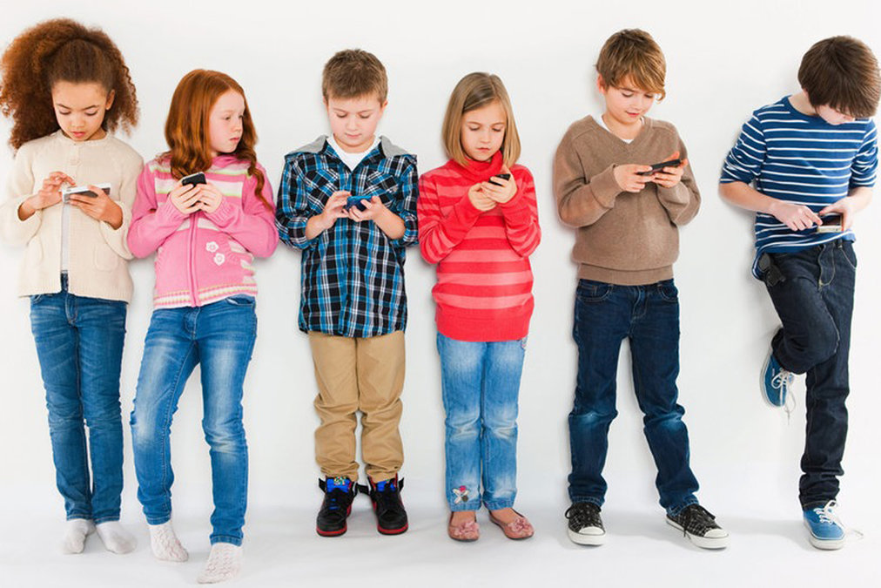
Šiandien didžiausias deficitas yra ne informacija, bet dėmesys, ir svarbiausiu uždaviniu tampa ne informacijos gavyba, bet dėmesio vadyba (pastangos apmąstyti ir aktualizuoti).

Slide 5
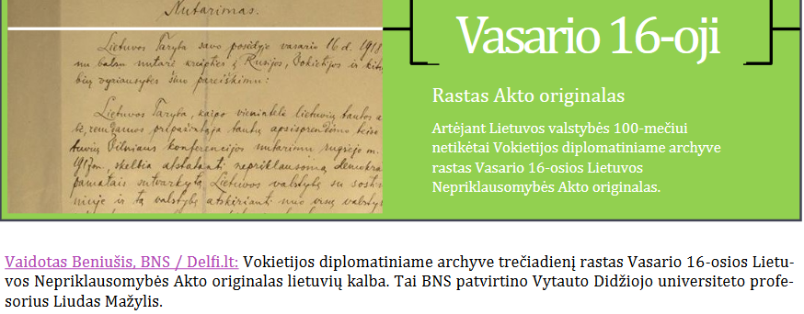
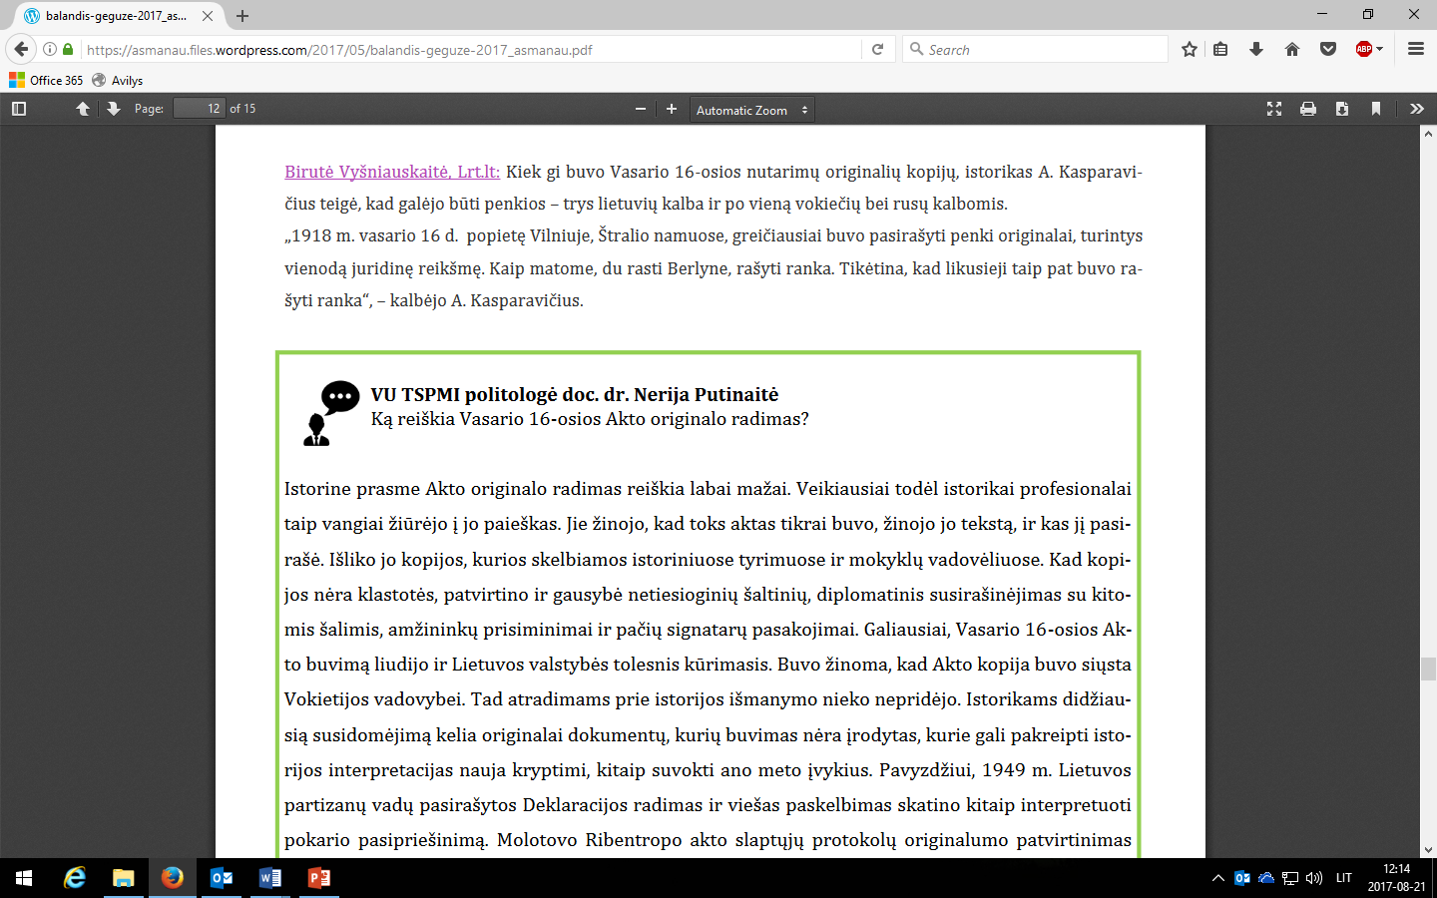

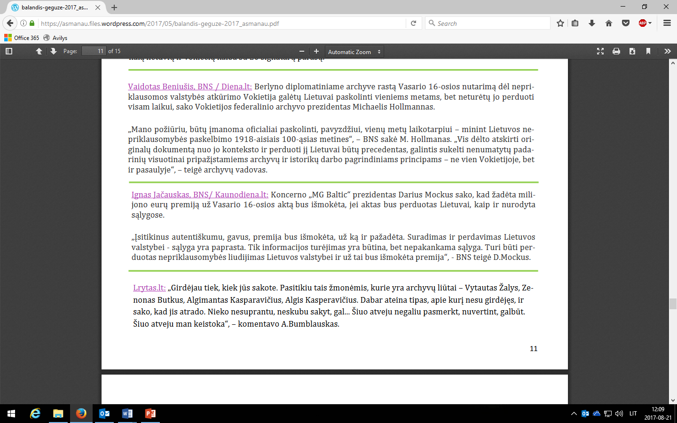
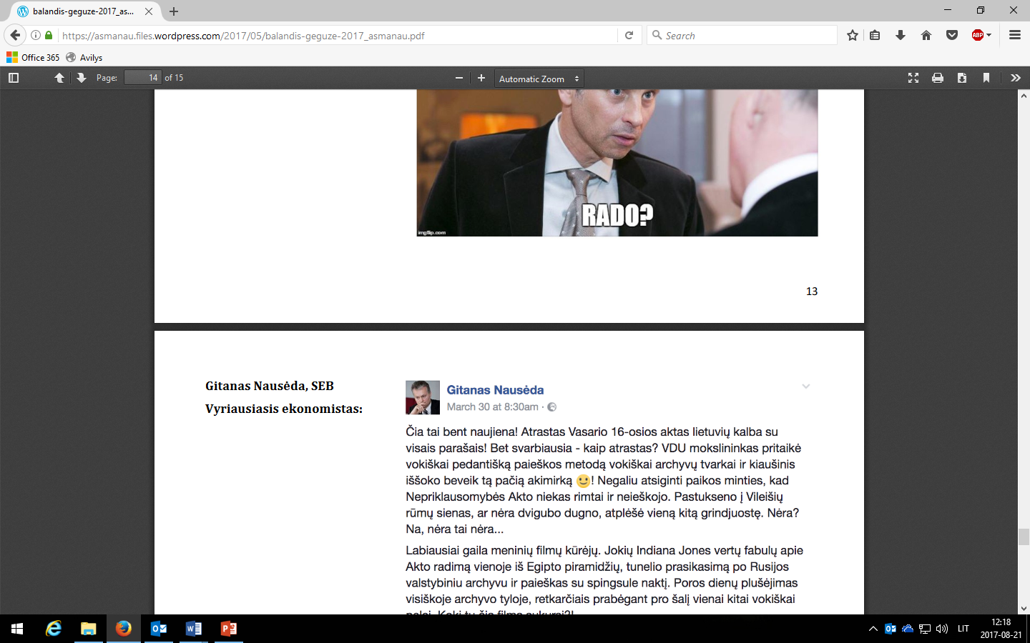
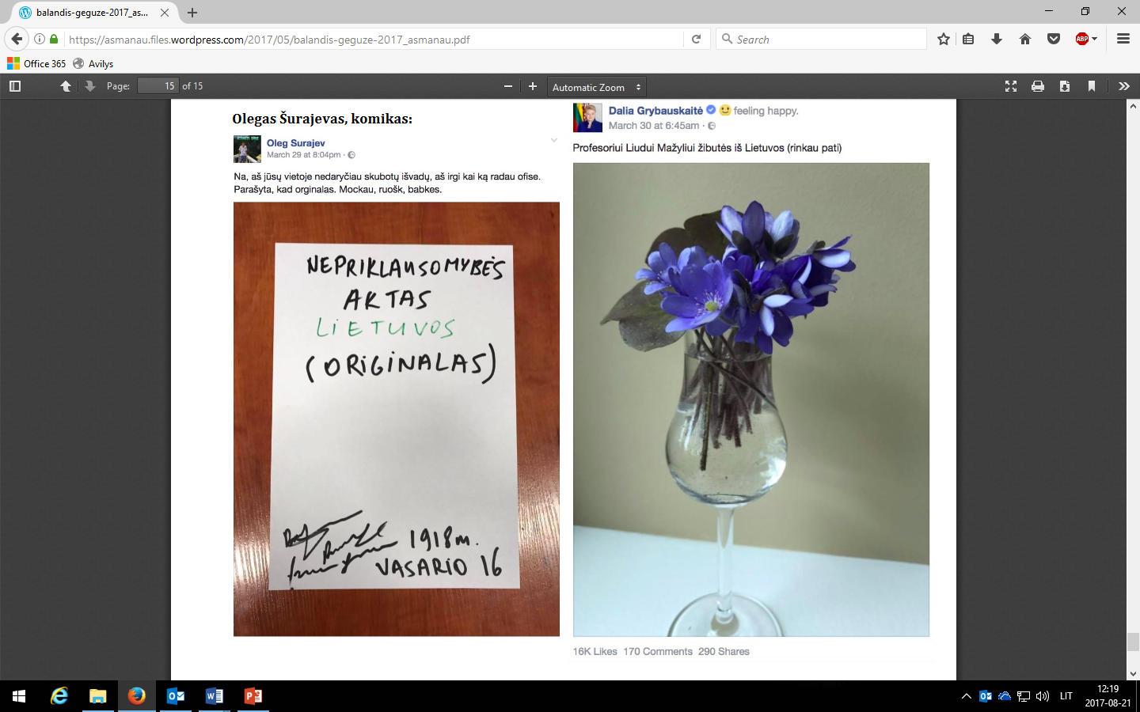
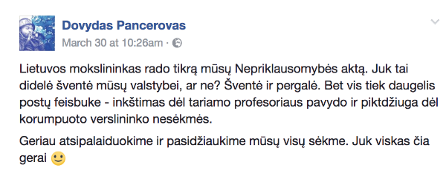

Slide 6
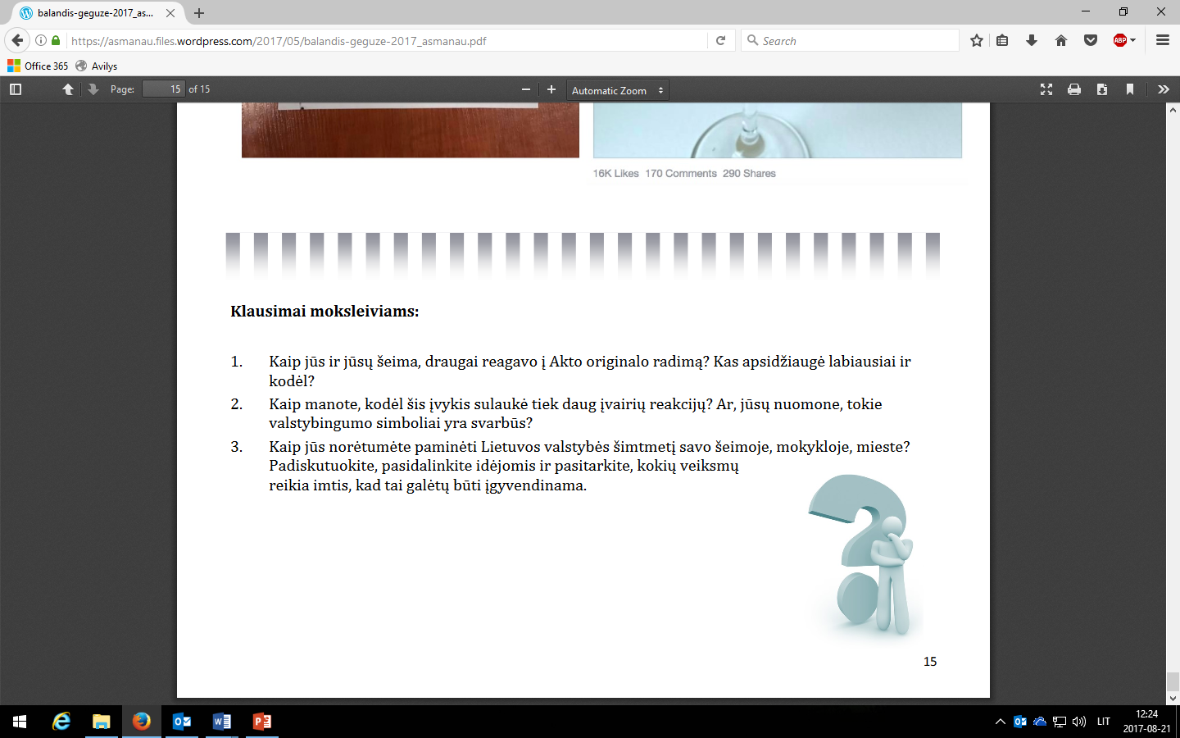

Slide 7
Skaitymo strategija – tai tam tikras būdas arba būdų kompleksas, kurį sąmoningai taiko skaitytojas norėdamas suprasti tekstą.
Skaitymo strategijos yra intelektiniai įrankiai, kuriais tekstas «atrakinamas».
Šaltinis: Tobias Saum, Skaitymo kompetencijų ugdymo metodika 67 p., www.iqesonline.lt

Slide 8
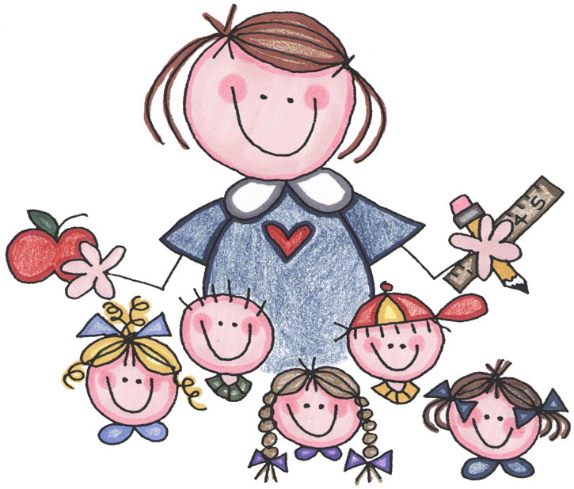

Marija Bareikienė, pranešimas Kalbėjimo, klausymo, skaitymo ir rašymo strategijos.
Metodas, būdas, mokymo strategija
Strategija
Kokius būdus taiko mokytojas, kad mokiniai geriau išmoktų?
Kokius būdus mokinys išmoksta ir taiko savarankiškai veikdamas (klausydamas, kalbėdamas, skaitydamas, rašydamas), kad geriau tai atliktų?

Slide 9
Mandagiai nepritariu
Veiksmai | Žodžiai
Akių kontaktas truputį papurtant galvą. Šypsena dėstant savo teiginius. Kalbantieji pirmiausiai išklauso vieni kitų minčių, o tik paskui aptaria. Vos vos gūžtelėti pečiais, papurtyti galvą. .................................................. | Suprantu, ką sakai, bet... Gal reikėtų dar pasvarstyti... Bijau, kad negaliu su Tavimi sutikti. Suprantu tavo mintį, vis dėlto... Tavo mintis svarbi, bet gal būtų galima manyti... Nenorėčiau pritarti, nes... Gal vertėtų pagalvoti... Įdomiai sumanyta, vis dėlto... Gerbiu Tavo nuomonę, bet...
Marija Bareikienė, pranešimas Kalbėjimo, klausymo, skaitymo ir rašymo strategijos.

Slide 10
Skaitymo strategijos:
prieš skaitymą;
Skirtos parengti mokinius susidurti su nauju turiniu: aptarti skaitymo tikslą, peržiūrėti tekstą, nustatyti teksto struktūrą, aktualizuoti žinias.
skaitant;
Padės mokiniams mąstyti, susisteminti informaciją ir ją apibendrinti.
po skaitymo.
Remiamasi išmokta medžiaga ir ji įtvirtinama.

Slide 11
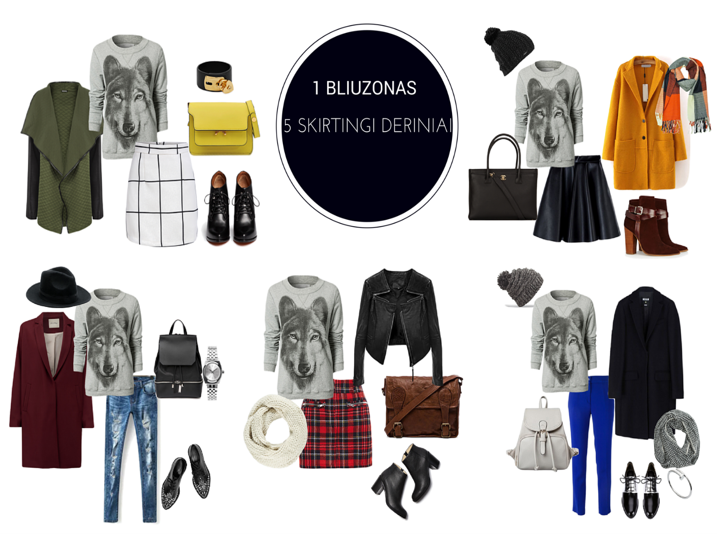
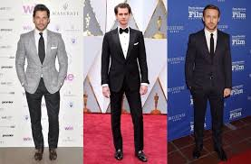
Skaitymo strategijų derinimas su nagrinėjamu tekstu ir tarpusavyje
Strategija prieš skaitymą
Strategija skaitant
Aktualija
Strategija po skaitymo

Slide 12
Strategijos
Prieš skaitymą: | Skaitant: | Po skaitymo:
apgalvoti lūkesčius; nustatyti skaitymo tikslą; peržiūrėti tekstą; nustatyti teksto struktūrą; prisiminti turimas žinias; aktualizuoti žinias. | nustatyti ryšius; pasitikrinti kaip supratai; skaityti dar kartą; patikslinti naujų ar neaiškių žodžių reikšmę; pasirinkti strategiją. | apgalvoti, ką sužinojai atsakyti į klausimus; apgalvoti ar turi dar klausimų; Suformuluoti ir išsakyti nuomonę organizuoti diskusiją ar debatus; padaryti išvadas/įvertinti informaciją.

Slide 13
Pasak D. Buehl <...>„Turime būti budrūs, kad mokiniai, užuot mąstę, neimtų tik „atlikti“. <...>

Slide 14
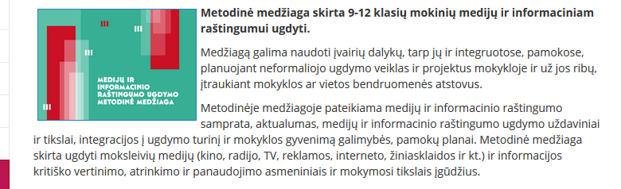
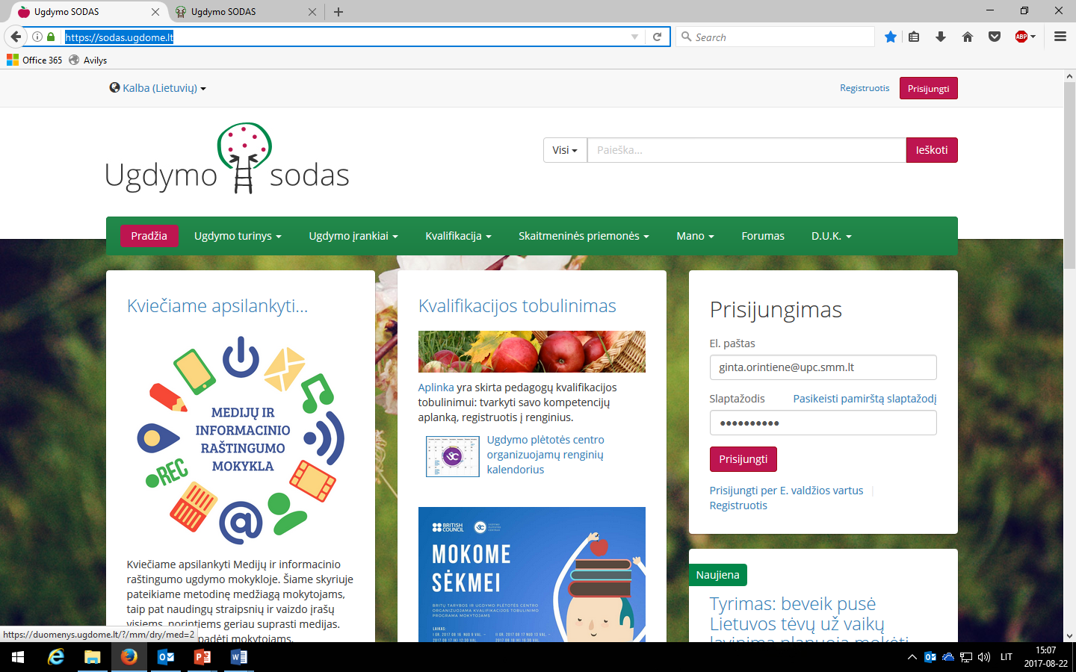
Kaip rengiama naujiena?
Kaip kritiškai skaityti naujieną?
Medijų teksto analizė
Kinas ir ideologija
Propaganda: kur slypi realybė?
Nacionalinis tapatumas ir Lietuvos įvaizdis medijose
Šaltinis: https://sodas.ugdome.lt/

Slide 15
V. Jonynienė, N. Kasparavičienė ir kt. 3-4 KLASIŲ MOKINIŲ SKAITYMO GEBĖJIMŲ UGDYMAS LIETUVIŲ KALBOS METODINĖ PRIEMONĖ, 2015
http://www.upc.smm.lt/naujienos/pradinis/priemone/Metodine-priemone.pdf

Slide 16
Vertinimas
Vertinama, kaip sekėsi taikyti strategiją (mokytojo stebėjimas, mokinių įsivertinimas, aptarimas, kai sekėsi taikyti startegiją);
Stebėti ir mokytis vieniems iš kitų taikyti strategijas;
Kaip sekėsi parinkti tinkamą strategiją tekstui?
Ar gerai supratai tekstą?

Slide 17

Aš esu sumanus skaitytojas
Iš pavadinimo, iliustracijų ir kt. bandau numatyti, apie ką tekstas.
Įsivaizduoju įvykius, veikėjus.
Sieju tekstą su tuo, ką jau žinau.
Stabteliu ir pamąstau, ar suprantu prasmę. Jei reikia, skaitau dar kartą.
Suvokiu autoriaus tikslus, pagrindinę idėją, randu tai patvirtinančias detales.
Pasitikrinu savo supratimą: klausiu, ieškau žodynuose, žinynuose.
Galvoju apie teksto visumą ir susidarau savo nuomonę.

Slide 18
Ačiū už dėmesį !

